Slide 1
Acceso eficiente al servidor (AJAX)
Realizado por A.Garay (Dpto. de Informática)

Slide 2
Resumen de contenidos
Conceptos y funcionamiento
Ejemplo sencillo
Protección ante ejecuciones no-Ajax
Enviando más información al servidor
Recibiendo información en XML

Slide 3
AJAX: conceptos
AJAX: Asynchronous Javascript And Xml
Son técnicas del lado cliente, utilizando javascript para conseguir que el contenido de una página cambie, con información proveniente del servidor, pero sin necesidad de recargarse completamente de nuevo.
Es asíncrono porque se pueden actualizar varias partes de la página simultáneamente, sin necesidad de que acabe la actualización de una para que empiece la siguiente.
Y es XML porque la información que proviene del servidor suele formatearse en XML, para que el cliente la pueda entender, aunque podría venir en texto plano, HTML o en otros formatos como JSON

Slide 4
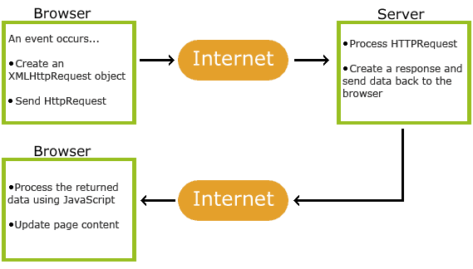
Funcionamiento de AJAX

Slide 5
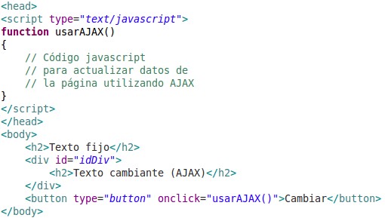
Ejemplo (1/3): HTML cliente

Slide 6
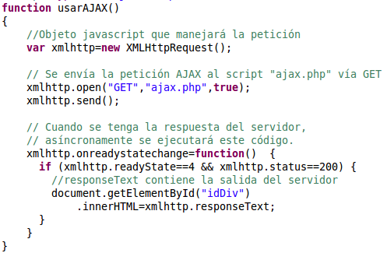
Ejemplo (2/3): JavaScript cliente
Creación del objeto XMLHttpRequest
Envío de la petición al servidor
Manejo de la respuesta del servidor
En este ejemplo hemos cambiado el contenido de un <div>, pero lo más habitual hubiera sido analizar datos recibidos en algún formato: XML, JSON, etc., y actuar en consecuencia...

Slide 7

Ejemplo (3/3) PHP servidor
En este caso el servidor envía código HTML “normal y corriente”, pero podría haber enviado texto aún más simple, sin marcas, o texto más complejo: XML, etc.
El cliente es el responsable de entender en qué formato está escrita y qué hacer con la respuesta del servidor, que siempre es texto plano.
Como lo habitual es que lo que envía el servidor son datos que ha consultado de una Base de Datos, el formato más habitual de envío es XML, ya que hay funciones en javascript del lado cliente que son capaces de navegar por esos datos en XML.
Últimamente se utiliza más el formato JSON porque para encapsular datos de objetos, ocupa mucho menos que XML, que es demasiado genérico.

Slide 8
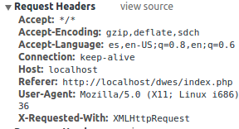

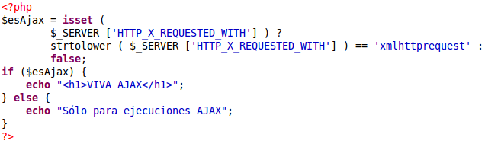
¿Cómo impedir ejecución de código en el servidor pensado para servir peticiones AJAX?
CLIENTE JAVASCRIPT: Enviando una cabecera en la petición, identificándose como una petición AJAX (algunos frameworks y navegadores la envían automáticamente)
SERVIDOR (PHP): Comprobando si existe esa cabecera, como requisito previo a la ejecución del script

Slide 9
Enviando más información al servidor
Vía GET
xmlhttp.open("GET", "ajax.php?dato1=valor1&dato2=valor2", true);
Vía POST
xmlhttp.open("POST", "ajax.php", true);
xmlhttp.setRequestHeader("Content-type","application/x-www-form-urlencoded");
xmlhttp.send("dato1=valor1&dato2=valor2");

Slide 10
Serialización de formularios
Utilizando “serialize.min.js”
<script type="text/javascript" src="http://form-serialize.googlecode.com/svn/trunk/serialize-0.2.min.js" ></script>
...
var datosSerializados = serialize(document.getElementById("idFormulario")));
xmlhttp.open("GET", "ajax.php?" + datosSerializados, true);
xmlhttp.send();
...
Utilizando el objeto FormData
...
var datosSerializados = new FormData(document.getElementById("idFormulario")));
xmlhttp.open("POST", "ajax.php", true);
xmlhttp.send(datosSerializados);
...
Notes:
jquery también incorpora una función de serialización, pero ésta es más “ligera”, y tarda menos en cargar que todo el código de jquery
Los datos serializados mediante FormData $s, se extraerán en el lado servidor con un código del estilo:
function getSerializadoFormateado($s) {
$sol = [ ];
foreach ( $s as $k => $v ) {
if (! is_array ( $v )) {
$sol[$k]=$v;
}
}
return $sol;
}
Más info en
https://developer.mozilla.org/en-US/docs/Web/API/XMLHttpRequest/Using_XMLHttpRequest#Submitting_forms_and_uploading_files

Slide 11
Recibiendo información en XML
xmlDoc = (new DOMParser()).
parseFromString(xmlhttp.responseText, "application/xml");
A veces basta con
xmlDoc = xmlhttp.responseXML;
xmlDoc es un nodo también (el nodo raíz)
miNodo.getElementsByTagName(“etiquetaXML”)
Devuelve un array de nodos (hijos de “miNodo”) con ese tag.
Se accede a cada nodo del array por su posición. Se puede iterar con un “for + arrayNodos.length” o un “for (v of arrayNodos)”
miNodo.childNodes
Contiene un array de nodos hijos de miNodo
miNodo.nodeValue
Devuelve el valor de “miNodo” siempre que éste sea un nodo de tipo “texto”
miNodo.getAttribute(“nombreAtributo”)
Devuelve el valor de un atributo de un nodo
Notes:
Text is Always Stored in Text Nodes
A common error in DOM processing is to expect an element node to contain text.
However, the text of an element node is stored in a text node.
In this example: <year>2005</year>, the element node <year>, holds a text node with the value "2005".
"2005" is not the value of the <year> element!
Lectura recomendada
http://www.w3schools.com/Xml/dom_intro.asp (ir pulsando “next chapter”)
miNodo.nodeName
miNodo.nodeType Element(1), Attribute(2), Text(3), Comment(8), Document(9)
===============
Ej. de recorrido de un XML del estilo
<bd>
<etiqueta id="2">
DOS
</etiqueta>
<etiqueta id="3">
TRES
</etiqueta>
<etiqueta id="1">
UNO
</etiqueta>
</bd>
------------------
function accionAJAX() {
var xmlDoc = (new DOMParser()).parseFromString(manejador.responseText, "application/xml");
var x = xmlDoc.getElementsByTagName("etiqueta");
for (i = 0; i < x.length; i++) {
idEtiqueta = x[i].getAttribute('id');
contenidoEtiqueta = x[i].childNodes[0].nodeValue;
document.getElementById('id'+idEtiqueta).innerHTML=contenidoEtiqueta;
}
}

